Slide 1


第21课时
孔融让梨(求3个数中的最小值)

Slide 2
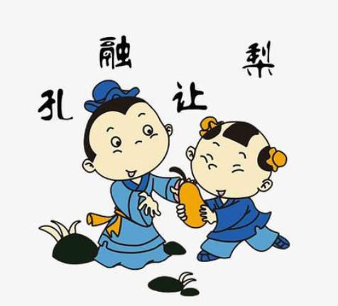

孔融让梨——求3个数中的最小值
试编一程序，输入出三个整数，表示梨的重量，输出最小的数。

Slide 3
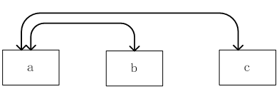

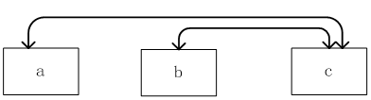
方法1：小猪佩奇的笨方法
如果a小于等于b并且a小于等于c，
那么a就是最小值。
如果b小于等于a并且b小于等于c，
那么b就是最小值。
如果c小于等于a并且c小于等于b，
那么c就是最小值。

Slide 4
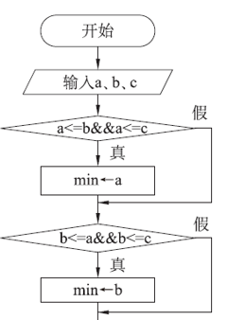
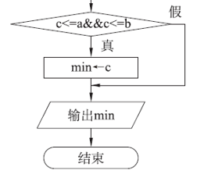
方法1：小猪佩奇的笨方法
如果a小于等于b并且a小于等于c，
那么a就是最小值。
如果b小于等于a并且b小于等于c，
那么b就是最小值。
如果c小于等于a并且c小于等于b，
那么c就是最小值。

Slide 5
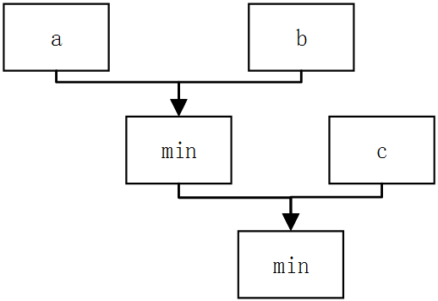
方法2：美美的方法
先找出a和b中较小的那个数，
把较小的数赋值给min，
让min和c比较，找出最小值。

Slide 6
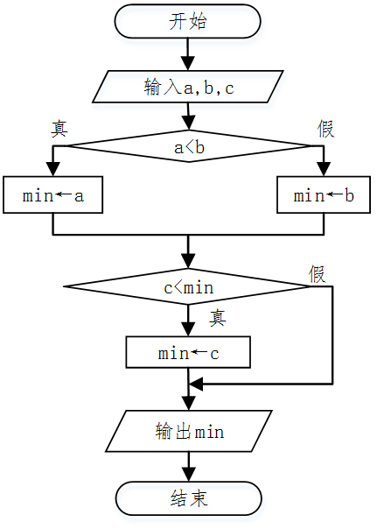
方法2：美美的方法
先找出a和b中较小的那个数，
把较小的数赋值给min，
让min和c比较，找出最小值。

Slide 7
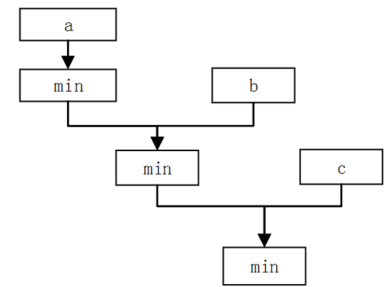
方法3：明明的方法
打擂台
先假设第一个数a为最小数，把它赋值给min。
然后min和第二个数b比较，若b较小，就把b赋值给min；
然后min和第三个数c比较，若c较小，就把c赋值给min；

Slide 8
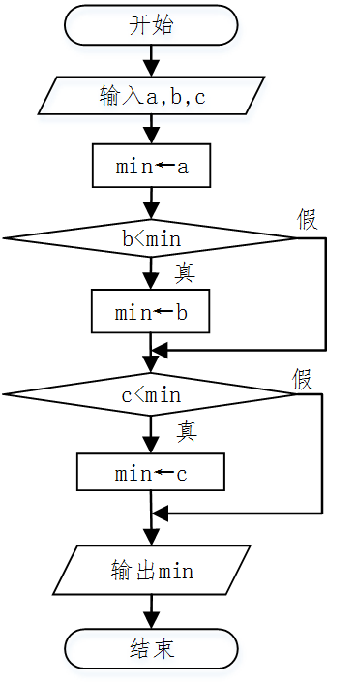
方法3：明明的方法
打擂台
先假设第一个数a为最小数，把它赋值给min。
然后min和第二个数b比较，若b较小，就把b赋值给min；
然后min和第三个数c比较，若c较小，就把c赋值给min；

Slide 9

三种解题思路，三种算法，三个程序，
你最喜欢哪一种呢？为什么？
算法就是为解决某一特定问题而采取的有限的操作步骤。

Slide 10
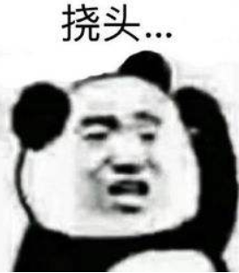
课后作业
2、阅读程序写结果。
#include <iostream>
using namespace std;
int main()
{
int a,b,c,max;
cout<<"a,b,c=";
cin>>a>>b>>c;
if(a>b) max=a;
else max=b;
if(c>max) max=c;
cout<<"max="<<max<<endl;
return 0;
}
1、选择题
下列关于算法的叙述不正确的是（ ）。
算法的每一步必须没有歧义，不能有半点含糊
算法必须有输入
同一问题可能存在多种不同的算法
同一算法可以用多种不同的形式来描述
a b c max
----------------------
输入：100 10 200
输出:____________

Slide 11
课后作业
#include <iostream>
using namespace std;
int main()
{
float a,b,c,d,max;
cout<<"a,b,c,d=";
cin>>a>>b>>c>>d;
_____________________;
if(b>max) max=b;
if(_______) max=c;
if(d>max) max=d;
cout<<"max="<<max<<endl;
return 0;
}
3、完善程序。
输入4个数，输出其中的最大的数。

Slide 12

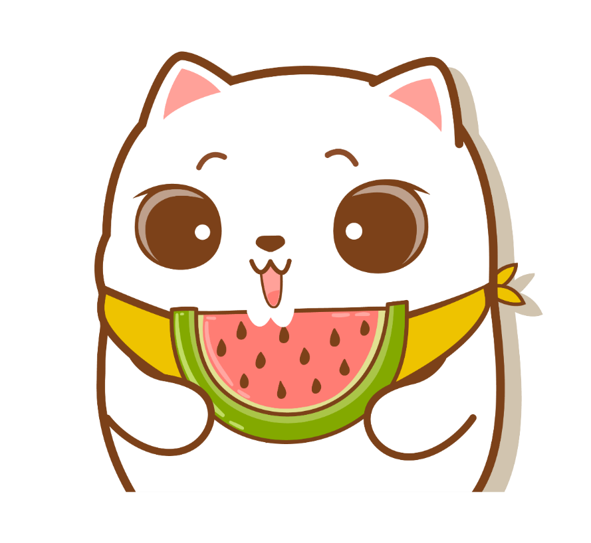
下课啦！

